Slide 1
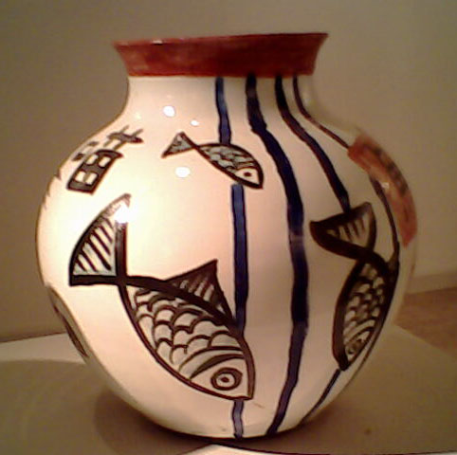

做 做 陶 艺

Slide 2
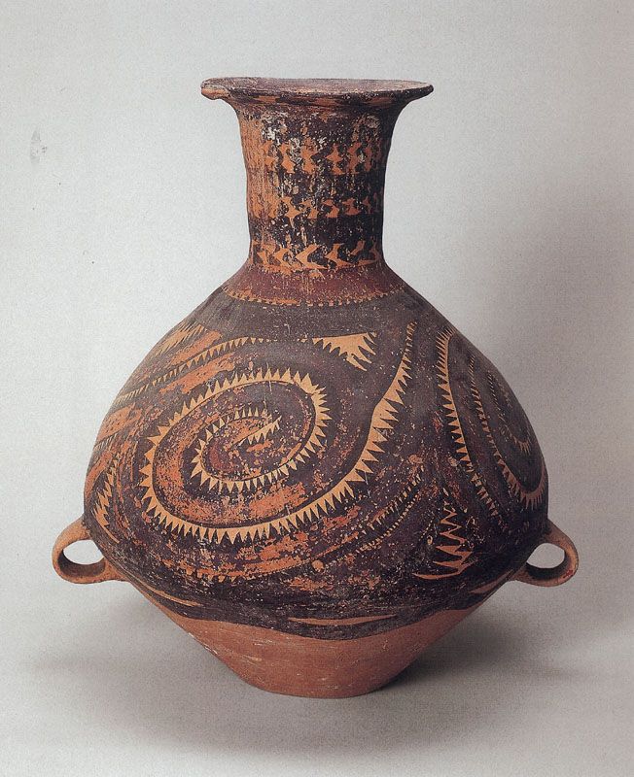
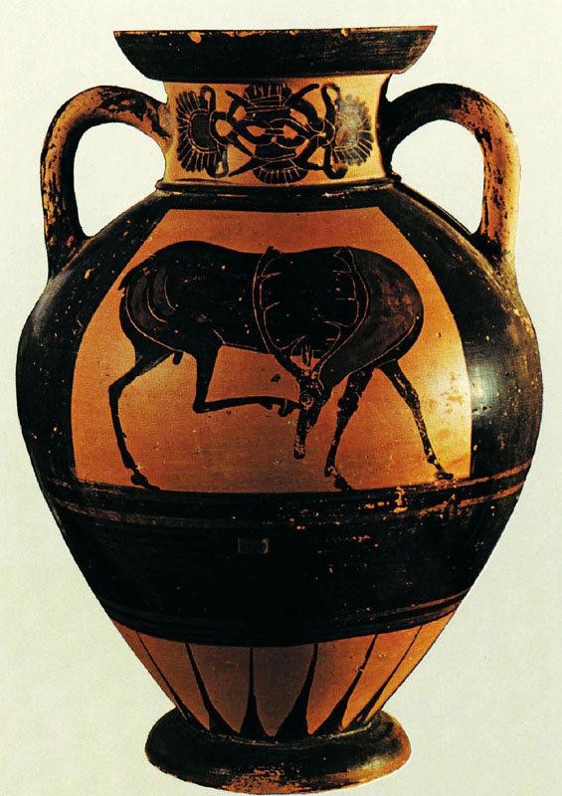
古 代 陶 艺

Slide 3
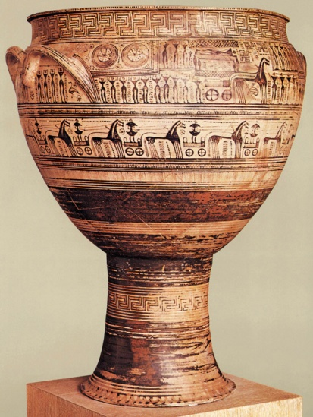
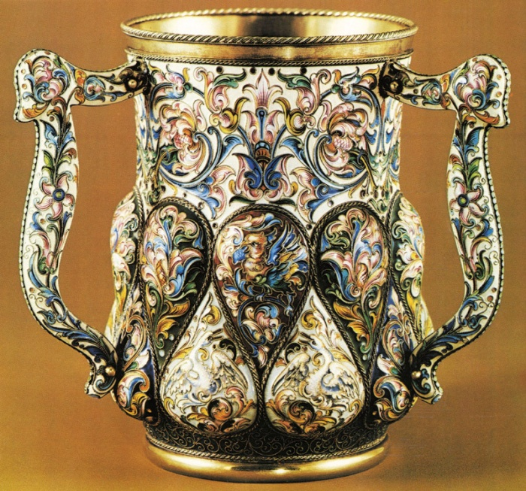

Slide 4
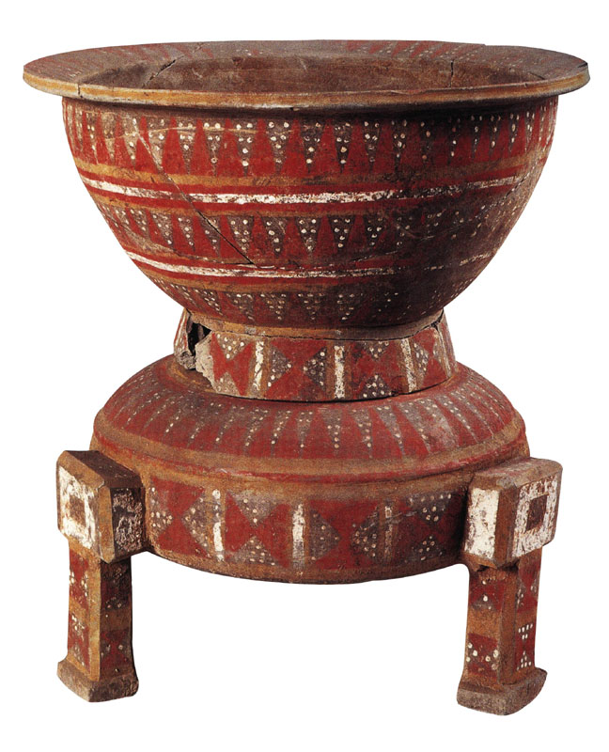
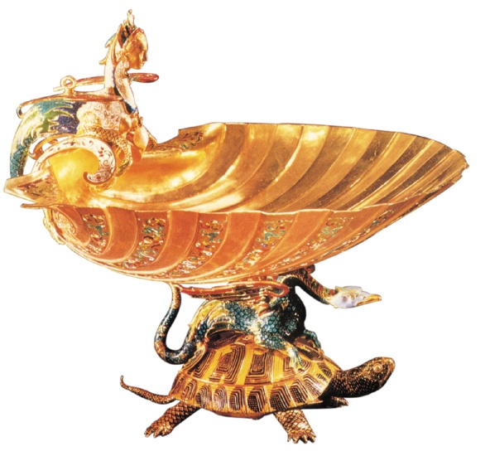

Slide 5
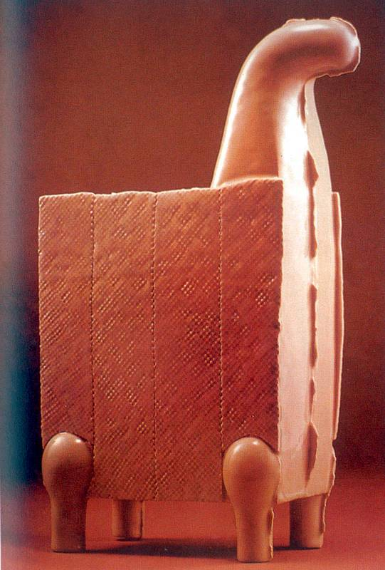
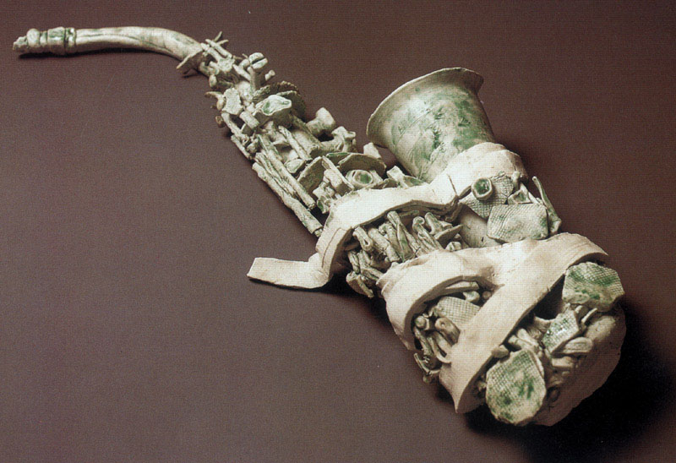
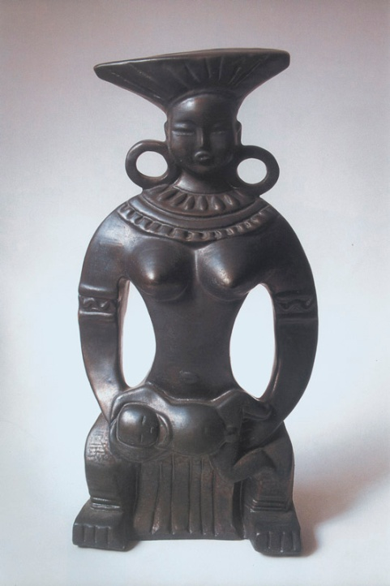
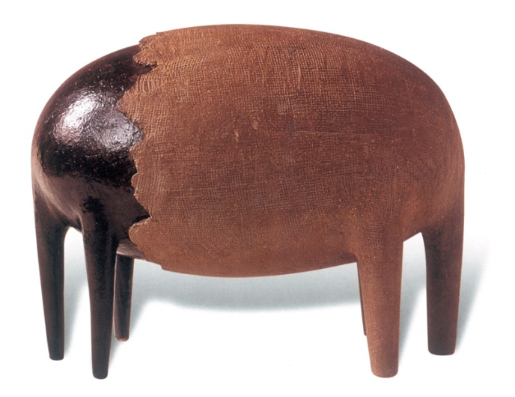
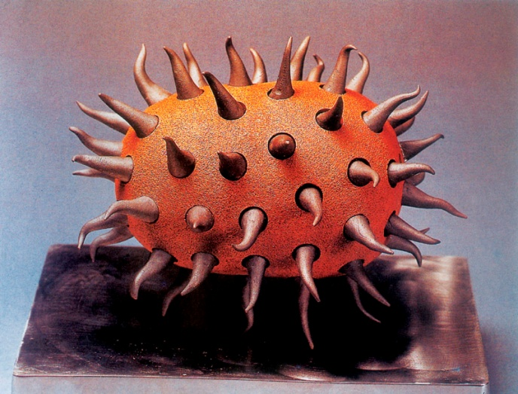
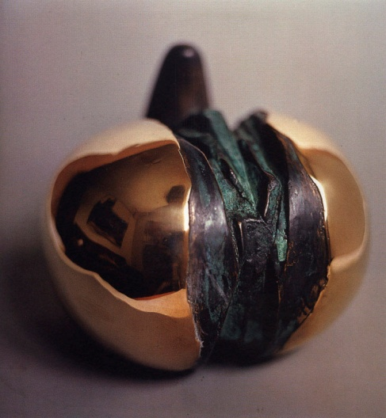
现 代 陶 艺

Slide 6
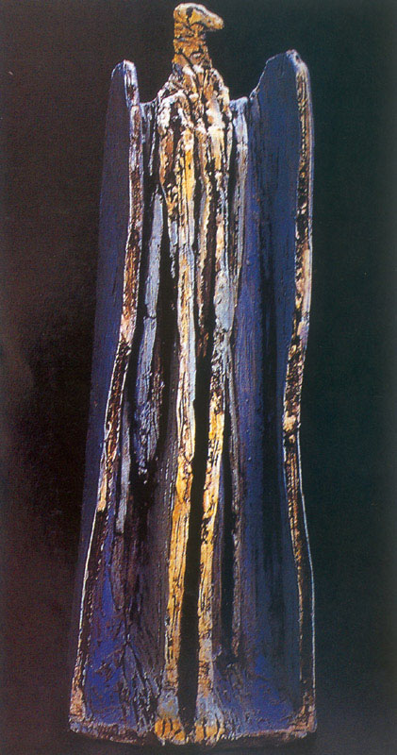
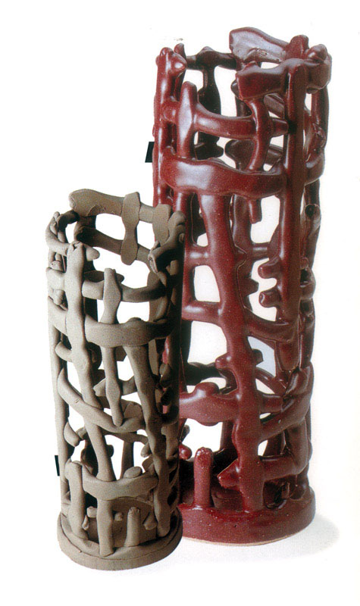
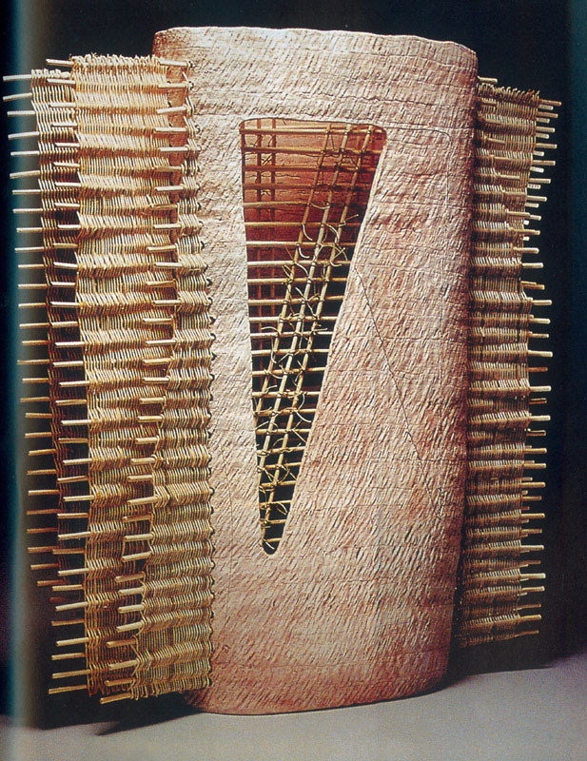

Slide 7
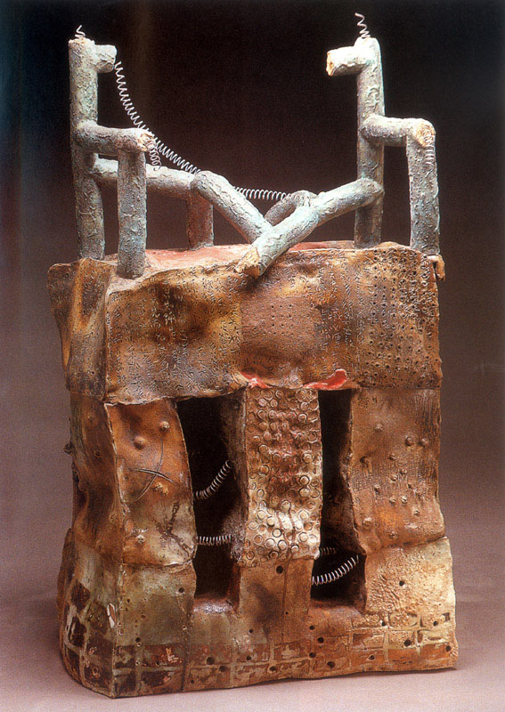
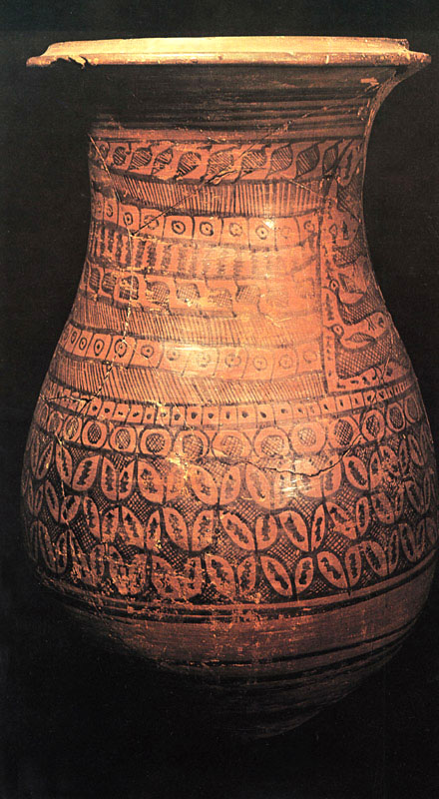
说一说
现代的陶艺与古代的陶艺作品相比较有什么新颖奇特的地方?

Slide 8
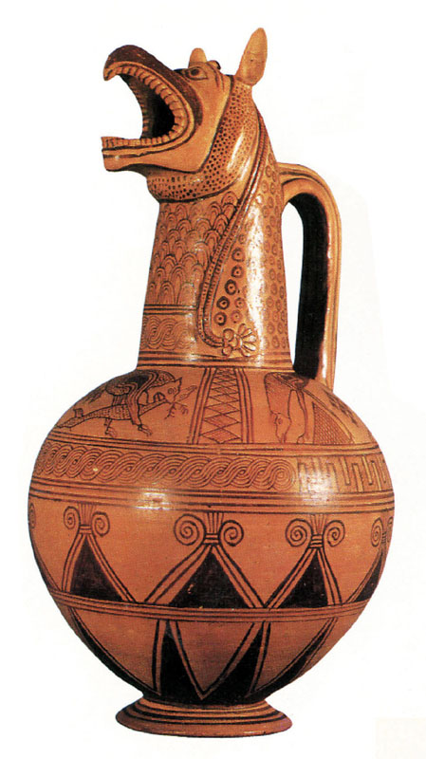
现代的陶艺与古代的陶艺的不同特点:
古代的陶艺以实用为目的，强调工艺美，并非一种表现艺术。
现代陶艺主要在于其强
烈的手工特性。随意叠、压、
刮、戳，故意在作品表面留下
各种瑕疵、开裂、斑孔等，完
全否定了陶瓷的实用性和工艺
美，从而将陶艺提高到表达思
想感情的纯粹艺术。

Slide 9
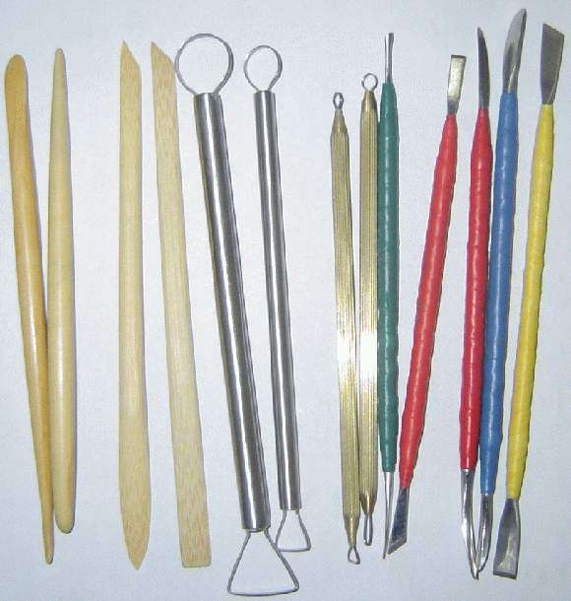
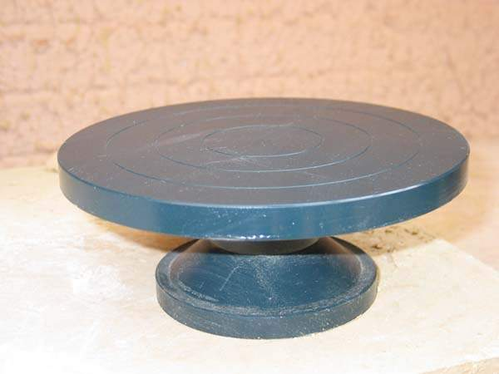
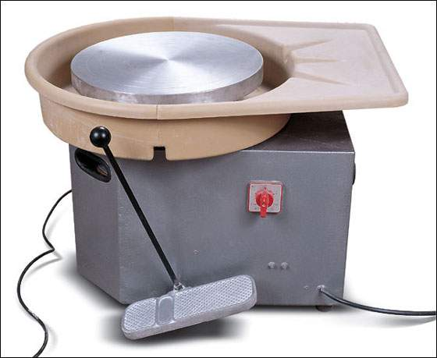
制作陶艺的一些工具
手动转盘.
拉胚机
工具刀

Slide 10
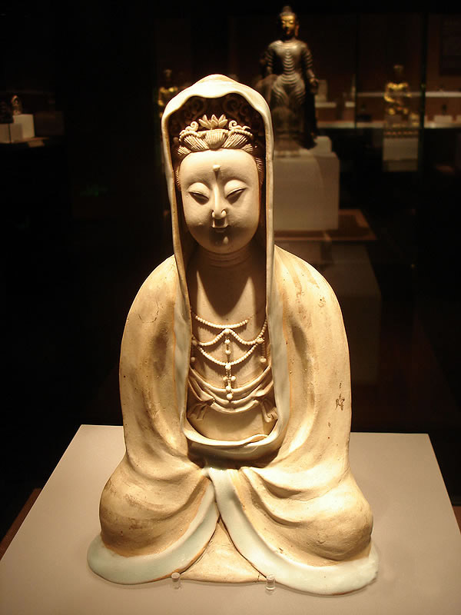
陶艺的一般制作工序
.练泥
.制作毛胚
.凉干
.上釉
.进窑烧制
.成品

Slide 11
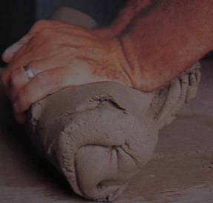
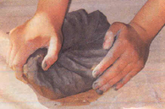
练 泥（揉泥）
羊头揉泥法
卷压揉泥法

Slide 12
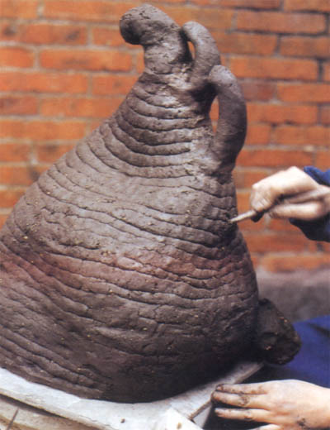
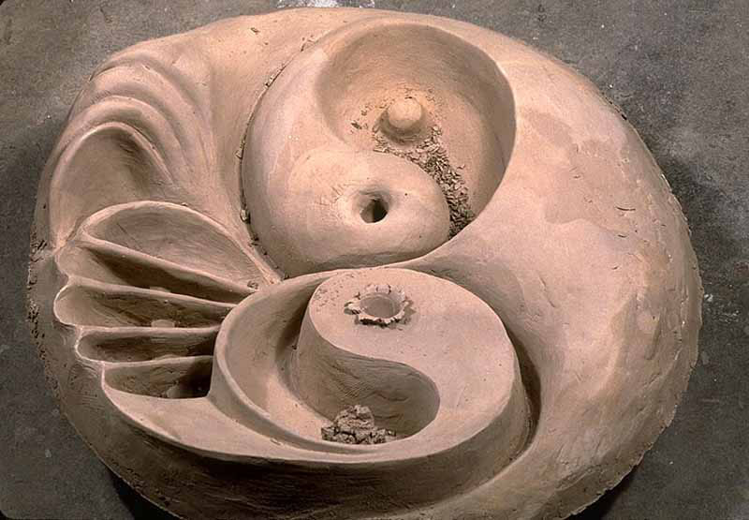
制 作 毛 胚

Slide 13
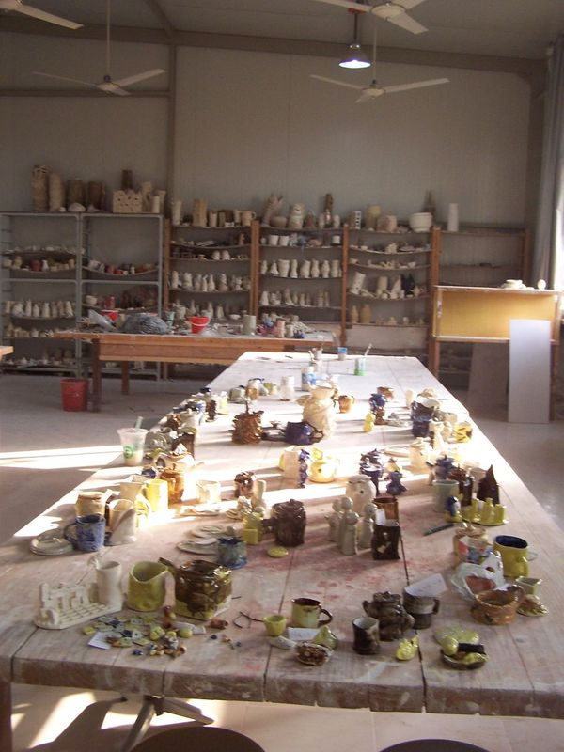

凉 干

Slide 14
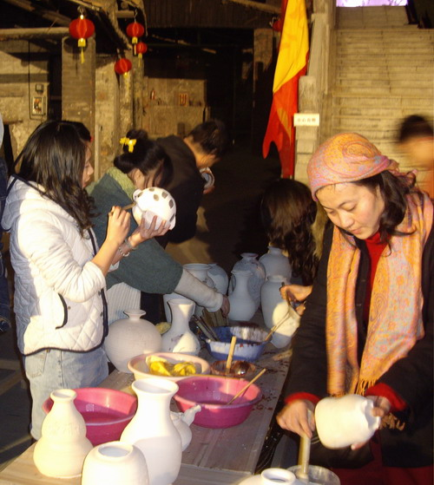
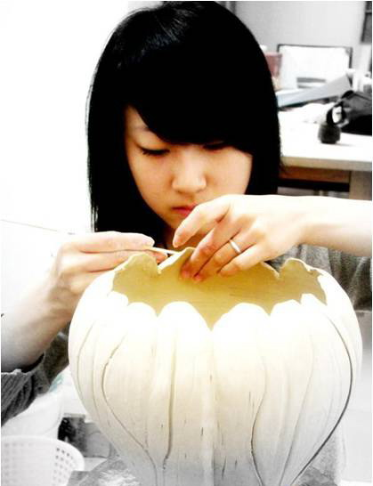
上 釉

Slide 15
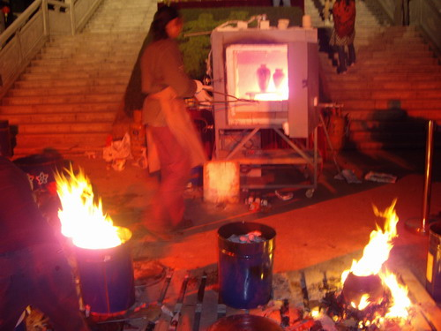
进 窑 烧 制

Slide 16
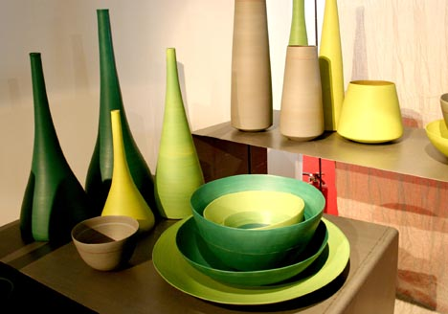
成 品

Slide 17
陶艺成型的四种方法
。 捏塑成型
。 泥条成型
。 泥片成型
。 拉胚成型

Slide 18
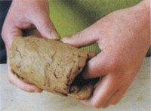
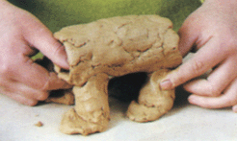
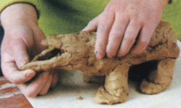
捏 塑 成 型
捏塑成型是利陶泥本身具有的可塑性、用捏、塑的手法来制作，是陶泥中最基本的方法。

Slide 19
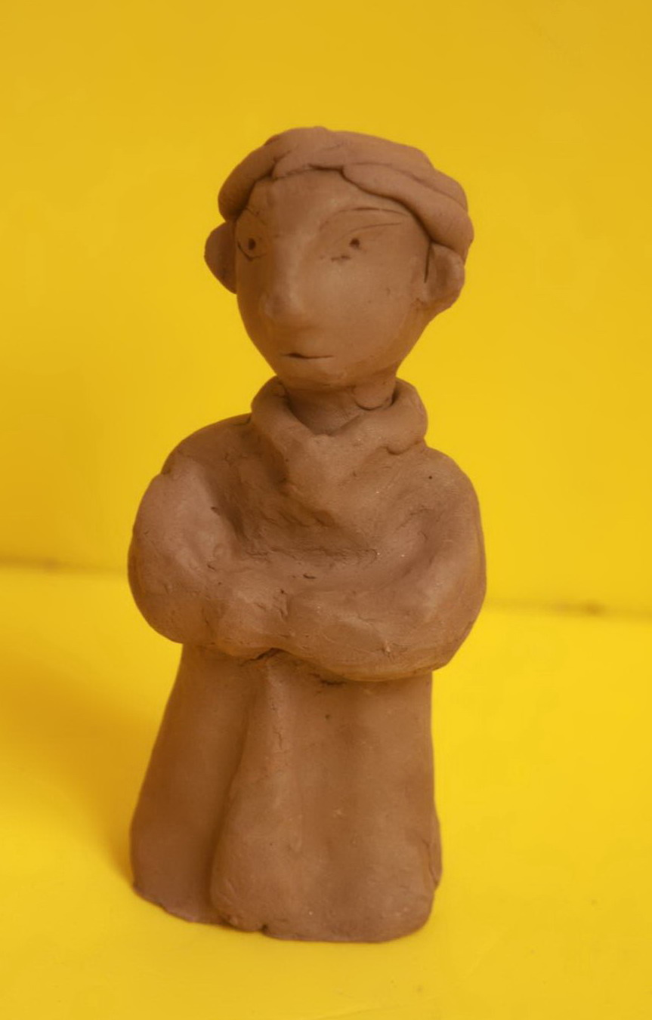
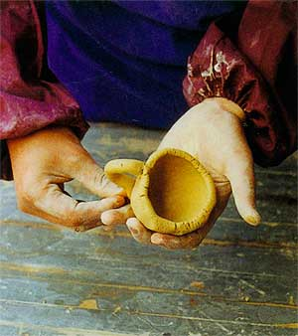
捏 塑 成 型

Slide 20
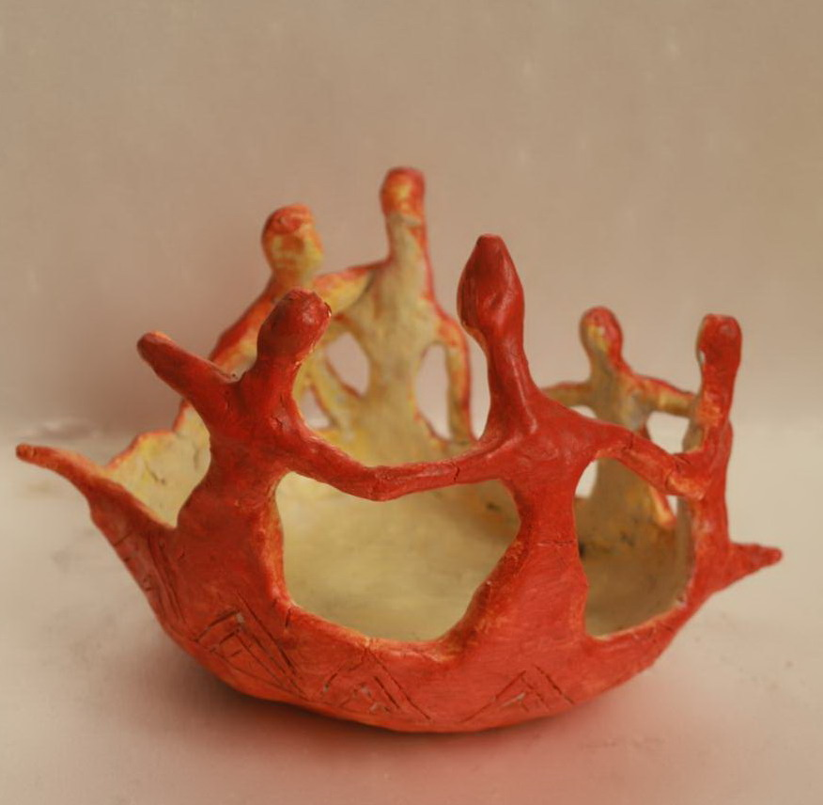
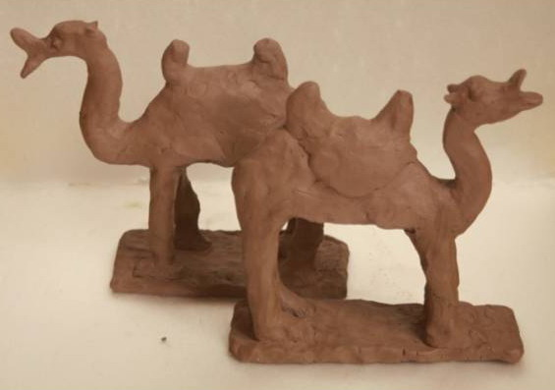
捏塑成型的作品

Slide 21
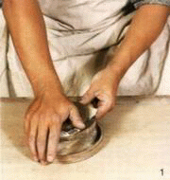
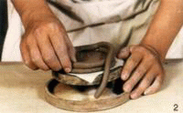
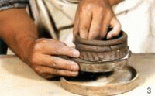
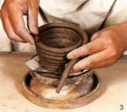
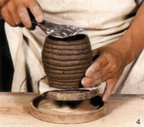
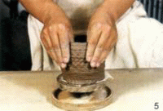
泥 条 盘筑成 型
泥条成型法在远古时期就广泛 使用了，主要利用泥条可自由弯曲、变化的特性来制作物品。

Slide 22
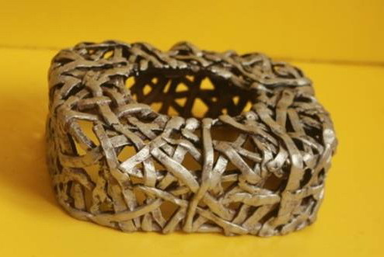
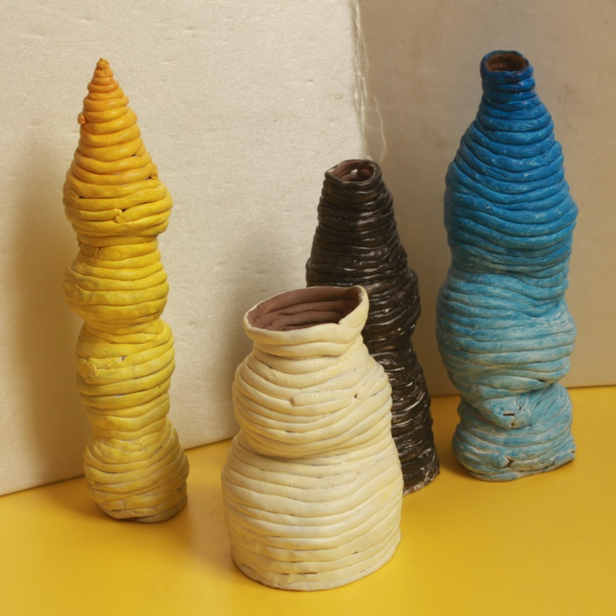
泥条成型的作品

Slide 23
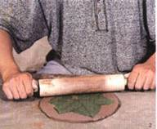
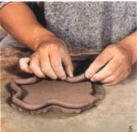
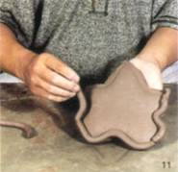



泥 片 成 型
泥片成型法是利用泥板在湿软时进行弯曲、卷合，制作出各种造型。

Slide 24



泥片成型的作品

Slide 25


泥片成型的作品

Slide 26






拉 胚 成 型
拉胚成型法是在陶轮上，用手来制作陶器的一种方法。当陶轮快速转动时，轮盘上的黏土由于离心力作用而向外离去，把这种力量加以控制，便是拉胚法的基本原理。

Slide 27
拉胚成型的作品

Slide 28



装饰的方法
刮划法-- 陶盘
压印法
粘贴法

Slide 29



学 生 作 品
捏塑法
泥条盘筑法
泥板法

Slide 30

写
生
的
同
学

Slide 31

活动建议:
同学们以小组为单位，选择一种成型的技法，独立尝试制作一件陶艺作品。

Slide 32



拓
展

Slide 33


Slide 34



Slide 35




Slide 36
陶艺作品与大自然有着天然的联系，和泥、土、火、木、水不可分割的特殊关系。“柔软的泥，经过心手并用塑成作品，再入火中培烧，变成坚固不变的艺术品，给人类精神生活带来美的充实，物质生活带来促进。从自然出发，加入人的情感，再回归自然，这是一种人为化的自然或自然化的人为趋向，甚至可以认为是同宇宙相关的一种永恒运动”。

Slide 37

再
见

